Slide 1
0νββ探求のための固体Xeを用いた Baイオン検出器の開発
菅島 文悟
市川温子,中家剛,${\text{中村輝石}}^{A}$,小原脩平,潘晟,中村和広,吉田将,他AXEL collaboration
京都大$, {\text{神}戸\text{大}}^{A}$
2020/03/16

Slide 2
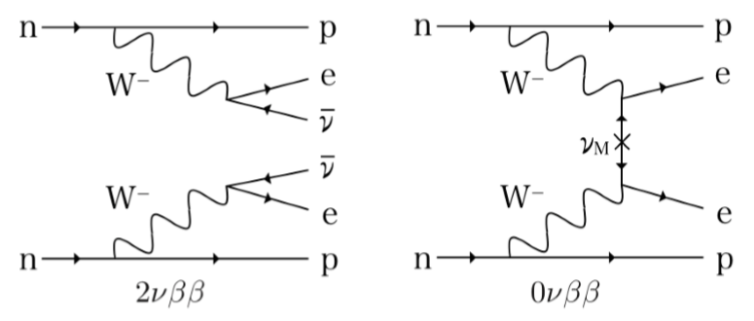
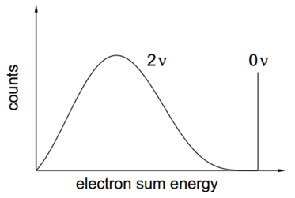
0νββ(ニュートリノを伴わない二重β崩壊)
ニュートリノが
マヨラナ粒子である
場合のみ可能
原子核内で2つのベータ崩壊が同時に起きる現象
いくつかの原子核では通常の(一重)β崩壊が制限されている
半減期>${10}^{26}$年
A. Gando et al. Phy. Rev. Lett.,
117:082503, 2016.
ニュートリノがマヨラナかを調べる手段
低バックグラウンド・
高エネルギー分解能での測定が必要

Slide 3
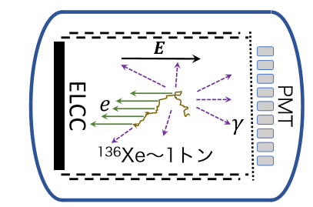
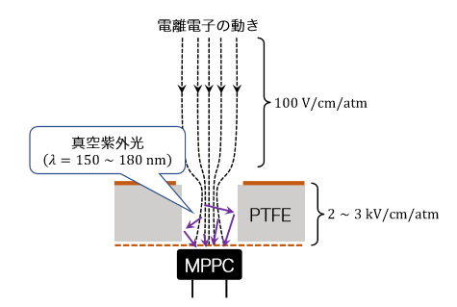
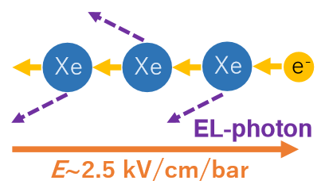
AXEL検出器
高圧Gas Xe TPC
136Xeの0nbbを探索する
3Dトラッキング能力
高いエネルギー分解能
高圧で136Xeの物質量を確保
ELCC
EL光を用いた線形増幅
なだれ増幅を用いず低揺らぎ

Slide 4
Baイオン検出
136Xe → 136Ba
Xeの崩壊によって生まれる${Ba}^{++}$イオンが検出できれば
最高クラスのバックグラウンド除去が期待できる。
AXELはGas Xe TPC
チェンバーに一様電場をか$けるため{Ba}^{++}$を誘導する環境は整っている。
$${Ba}^{++}$$
この部分を
Ba検出の機構に変えたい

Slide 5
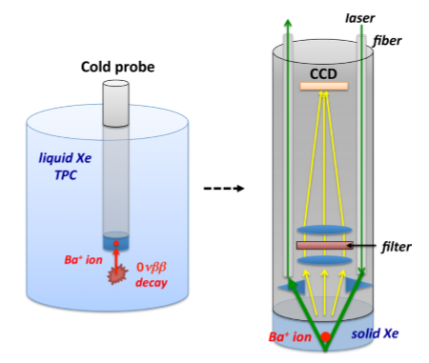
先行研究
PHYSICAL REVIEW A 91, 022505
nEXO
arXiv:1806.10694v2
Liquid Xe TPC を用いた0nbb探索実験
LXe中にSXeを作る
Baイオンをトラップ
probe中からレーザーを当ててBaの発光を観測する
nEXOでのBa tagging計画

Slide 6
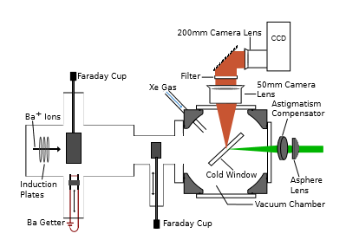
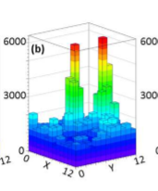
先行研究
PHYSICAL REVIEW A 91, 022505
nEXO
arXiv:1806.10694v2
Ba tagging 用試作機
Ba+,Baをガラス板上のSXeに打ち込んで
レーザーを照射する
個々のBa原子のピークを確認
focused laser の焦点を少しづつ動かしてその場所からの発光を計測。
~数十µm程度離れた二つのBa原子核の発光が分離されている。

Slide 7
AXELへの応用
$${Ba}^{++}$$
E
Liquid
ガラス
固体表面まで
移動してくれると期待
Solid
銅電極
構造上液体層ができる。
固体表面にBaを付着させることができるか。
LN2

Slide 8
AXELへの応用
E
ガラス
結晶中でBa+やBaに
変わりうると期待
${Ba}^{+}$/Ba
参照 先行研究
PHYSICAL REVIEW A 91, 022505
銅電極
LN2

Slide 9
AXELへの応用
field-creation and mirrors
ELCC
$$e^{−}$$
PMT
photon
$${Ba}^{++}$$
Solid/Liquid Xe
ガラス
銅
LN2

Slide 10
AXELへの応用
レーザーの位置はどこがよいのか
ほぼ真横からあてることは可能か
ELCC
PMT
キセノンのシンチレーション光(VUV)
と可視光を通すフィルターの使用？
or
photo-detectorを分ける？
$${Ba}^{}$$
Solid/Liquid Xe
LN2

Slide 11
固体Xeを作る
ガラス
ガス導入口
要求
・Xeの沸点を下回るのは穴の中のみ
・外壁は常温
・天井の窓からのぞく
・底付近は液体窒素で冷却
・銅の先に窪み
(SXeが見えにくかった場合にレーザー反射などで確認する)
ガラス
銅

Slide 12
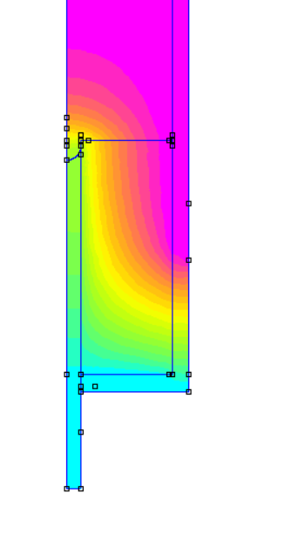
固体Xeを作る
シミュレーション
有限要素法(FEMM4.2)によるシミュレーション
チェンバーの半径はNW40規格
銅の太さはφ5mm
底から40mmの位置をXeの融点以下に
(Xeの融点は1barで~160K)
AIR
穴の中のみXeの沸点以下に到達
glass
293K(20℃)
41mm
20mm
78K(LN2)

Slide 13
固体Xeを作る
底から3cmの位置に温度計
底から2cmの位置から上にはヒーター
外壁の温度を調整する
~0.9barのキセノンを封入し
LN2で冷却
銅電極

Slide 14
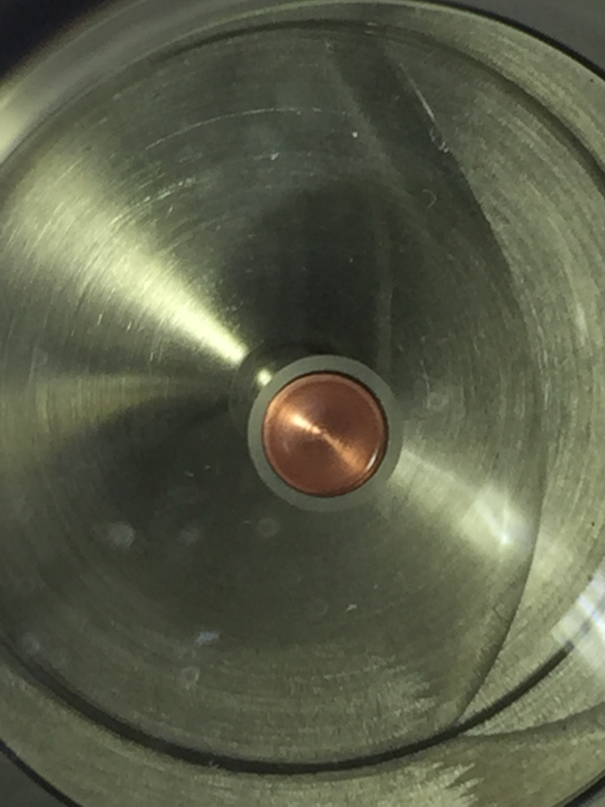
固体Xeを作る
冷却の結果 SXeが確認できた
LN2チェンバーの底まで
外壁を~20℃に固定
温度計は18~23℃ほどを推移
圧力 ~0.5bar (昇華点~155K)
銅電極の窪みの中にのみSXe
LN2チェンバーの底まで
外壁を~5℃に固定
温度計は0~8℃ほどを推移
圧力 ~0.3bar (昇華点~150K)
SXeが穴からはみ出している

Slide 15
次の段階
これからは分光器を用いてBaやXeの発光を観測する計画
分光器
ファイバー
白色LED
光学フィルター
(バンドパスフィルター)
光学フィルター
(ロングパスフィルター)
銅
コリメーター
銅に塗ったBa溶液やSXe

Slide 16
今後の課題
・先行研究ではSXeの温度によってBaの発光波長・波高が異なることが
示唆されている。
(Xe結晶の構造によるとみられる。)
~160K付近でどのような波長が観測されるかは未知数。
励起用のレーザー光の波長はどうするべきか。
PHYSICAL REVIEW A 91, 022505
・装置のジオメトリなどに未定の物が多い。
レーザーを当てる位置は？脱励起光の検出器は？
160KでのXe及びBaの振る舞いを観測することが重要。
今回のチェンバーとBa溶液などを用いてまずは多量のBaの発光パターンを調べて行きたい。

Slide 17
まとめ
・Xeの二重β崩壊で生じたBa原子の検出は、0nbb観測の低バックグラウンド化に大きな貢献をすると期待される。
・現在AXEL検出器のため、固体キセノンを用いたBaイオン検出を試みている。
・固体キセノンを作るため、シミュレーション結果を踏まえてチェンバーを設計し、必要な温度まで冷却できていることが確認できた。
・BaやXeなどに対して分光器を用いての観測を計画している。
・160KでのBa in SXeの振る舞いが未知であり、この状況下でのBaの発光を
理解することが大きな目標となる。

Slide 18
Back Up

Slide 19
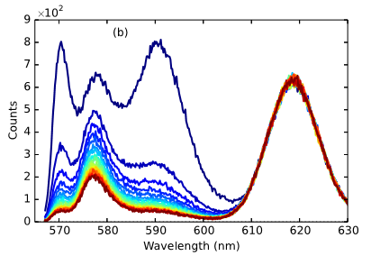
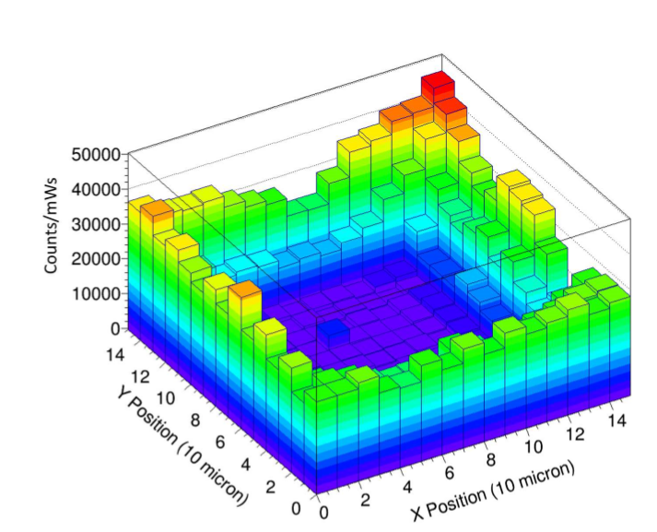
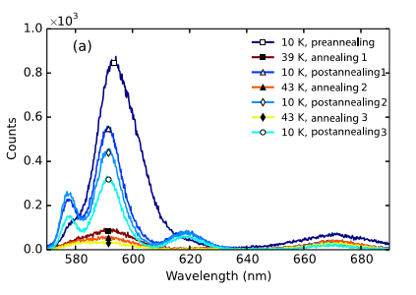
先行研究
PHYSICAL REVIEW A 91, 022505
nEXO
arXiv:1806.10694v2
レーザーを当て続けながらBaの
発光を計測した時間ごとのデータ
中心にのみレーザーを照射した後のバックグラウンド測定結果
10Kと43Kで温度を上下させながら計測したBaの発光

Slide 20
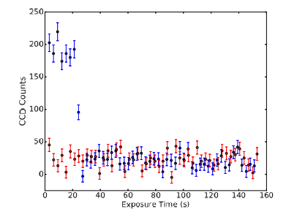
先行研究
PHYSICAL REVIEW A 91, 022505
nEXO
arXiv:1806.10694v2
レーザー照射でのBaの発光
上図の左のピークのBleachingの様子

Slide 21
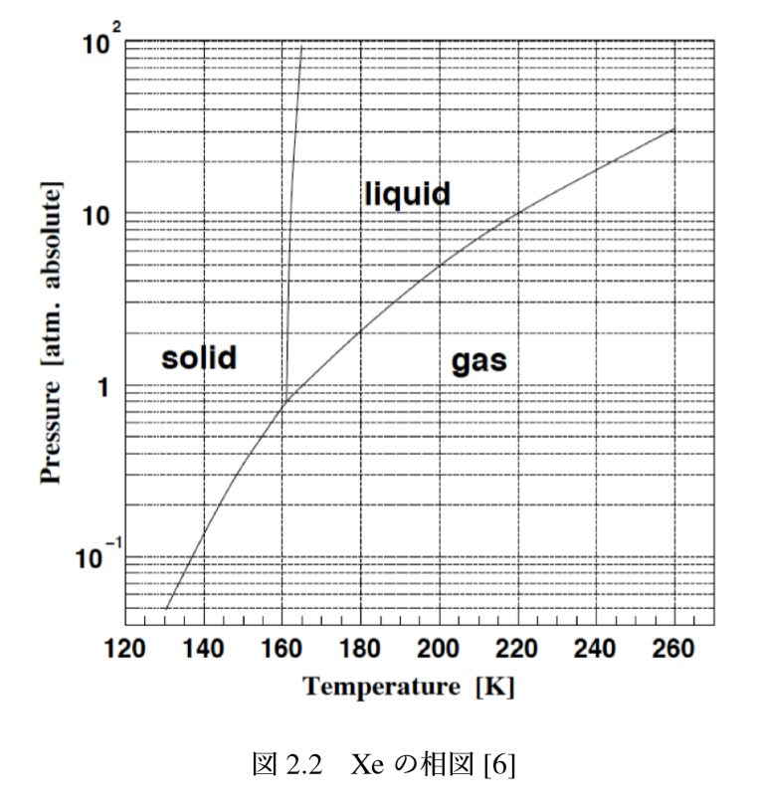
Xe の相図

